Slide 1
과목_학년학기_단원 | suh_0501_05
차시명 | 07 분수의 뺄셈을 해 볼까요(3)
파일명 | suh_0501_05_0007
검토 | 담당
수학팀 | 박종민
문서 HISTORY
번호 | 버전 | 문서 작성일 | 내용 비고 | 작성자 (내선번호) | 검토자
1 | V 1.0 | 2022.02.19 | 문서 발생 | 백지수
2 | V 1.0 | 2022.03.08 | 1차 검수 |  | 박종민
3 | V 2.0 | 2022.03.08 | 2차 검수 |  | 김예림
4
5
6
7
8
9
10
11

Slide 2
학습 단계 | 자료명 | 프레임 수 | 교과서 정보 | 파일명 | 자료 형태
도입 | [생각 열기] 그림 살펴보기 | 1 | 수학 98쪽, 수학 익힘 66~67쪽 | suh_0501_05_0007_101_1.html | Html5
 | 이번 시간에 배울 내용 | 1 |  | suh_0501_05_0007_102_1.html | Html5
전개 | [활동 1] 두 친구가 사용한 리본의 길이 차 어림하기 | 1 | 수학 98쪽, 수학 익힘 66~67쪽 | suh_0501_05_0007_201_1.html | Html5
 | [활동 2] 그림을 이용하여 2와 ¼－1과 1/2을 계산하는 방법 알아보기 | 1 | 수학 99쪽, 수학 익힘 66~67쪽 | suh_0501_05_0007_202_1.html | Html5
 | [활동 3] 5와 1/3－3과 1/2을 계산하는 서로 다른 방법 알아보기 | 1 | 수학 100쪽, 수학 익힘 66~67쪽 | suh_0501_05_0007_203_1.html | Html5
 | [활동 4] 4와 5/12－1과 5/8를 두 가지 방법으로 계산하기 | 1 | 수학 101쪽, 수학 익힘 66~67쪽 | suh_0501_05_0007_204_1..html | Html5
 | [활동 5] 실생활 상황에서 받아내림이 있는 분모가 다른 대분수의 뺄셈하기 | 1 | 수학 101쪽, 수학 익힘 66~67쪽 | suh_0501_05_0007_205_1..html | Html5
정 리 | 핵심 정리 | 1 |  | suh_0501_05_0007_301_1.html | Html5
 | 다음 시간에 배울 내용 | 1 |  | suh_0501_05_0007_302_1.html | Html5
평 가 | 확인 문제 | 1 |  | suh_0501_05_0007_401_1.html | Html5
보 충 | 이런 활동을 할 수 있어요 | 1 |  | suh_0501_05_0007_501_1.html | Html5
총 프레임 수 |  | 11

Slide 3
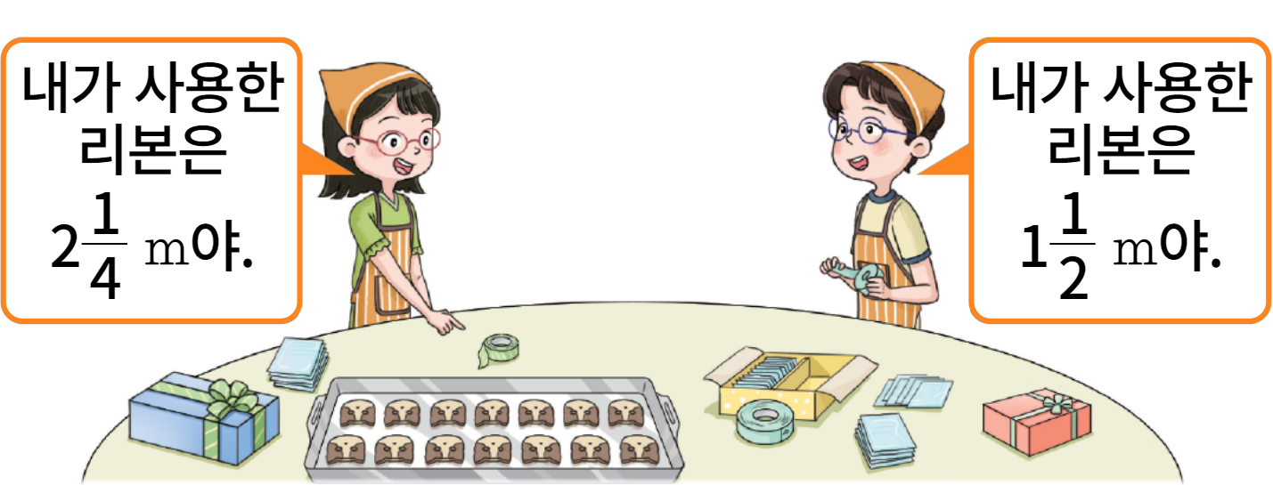



5-1
5. 분수의 덧셈과 뺄셈
suh_0501_05_0007_101_1
07 분수의 뺄셈을 해 볼까요(3)
다음 그림의 상황에 대하여 이야기해 봅시다.
Θ Description & Function
답 칸 클릭하면 답 나타남. 정답 확인 버튼은 정답 가리기로 토글 됨.
그림에서 무엇을 하고 있나요?
쌀과자를 포장하는 데 사용한 리본의 길이를 서로 비교하고 있습니다.
#1

Slide 4
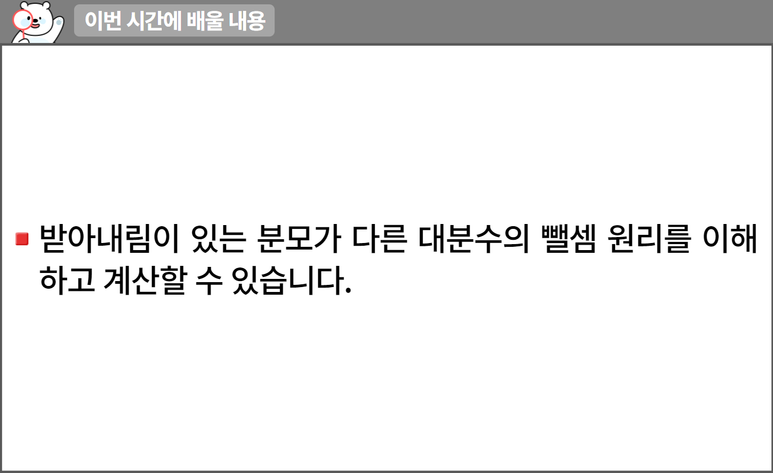
5-1
5. 분수의 덧셈과 뺄셈
suh_0501_05_0007_102_1
07 분수의 뺄셈을 해 볼까요(3)
수정사항
1 | 이번 시간에는 무엇을 배울까요 페이지 디자인 수정
2
3
4
5
1
http://cdata.tsherpa.co.kr/tsherpa/MultiMedia/Flash/2020/curri/index.html?flashxmlnum=llbless208&classa=A8-C1-22-WI-WI-03-04-02-0-0-0-0&classno=WI_22_03/win_0202_0402_0004/win_0202_0402_0004_103.html

Slide 5

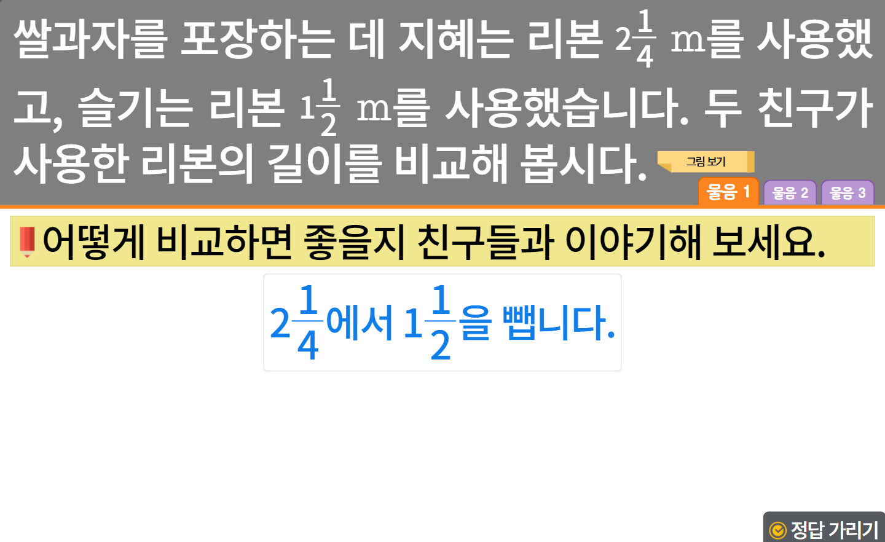

5-1
5. 분수의 덧셈과 뺄셈
suh_0501_05_0007_201_1
07 분수의 뺄셈을 해 볼까요(3)
수정사항
1 | 대발문 앞 연필 아이콘 추가
2 | 그림 보기 약물 디자인 수정
3 | 소발문 앞 블릿 디자인 수정
4 | 정답확인 버튼 디자인 수정 정답 확인 > 정답 가리기로 토글됨.
5
1
2
3
4
https://cdata2.tsherpa.co.kr/tsherpa/MultiMedia/Flash/2020/curri/index.html?flashxmlnum=yuni4858&classa=A8-C1-31-MM-MM-04-04-02-0-0-0-0&classno=MM_31_04/suh_0301_03_0007/suh_0301_03_0007_201_1.html

Slide 6
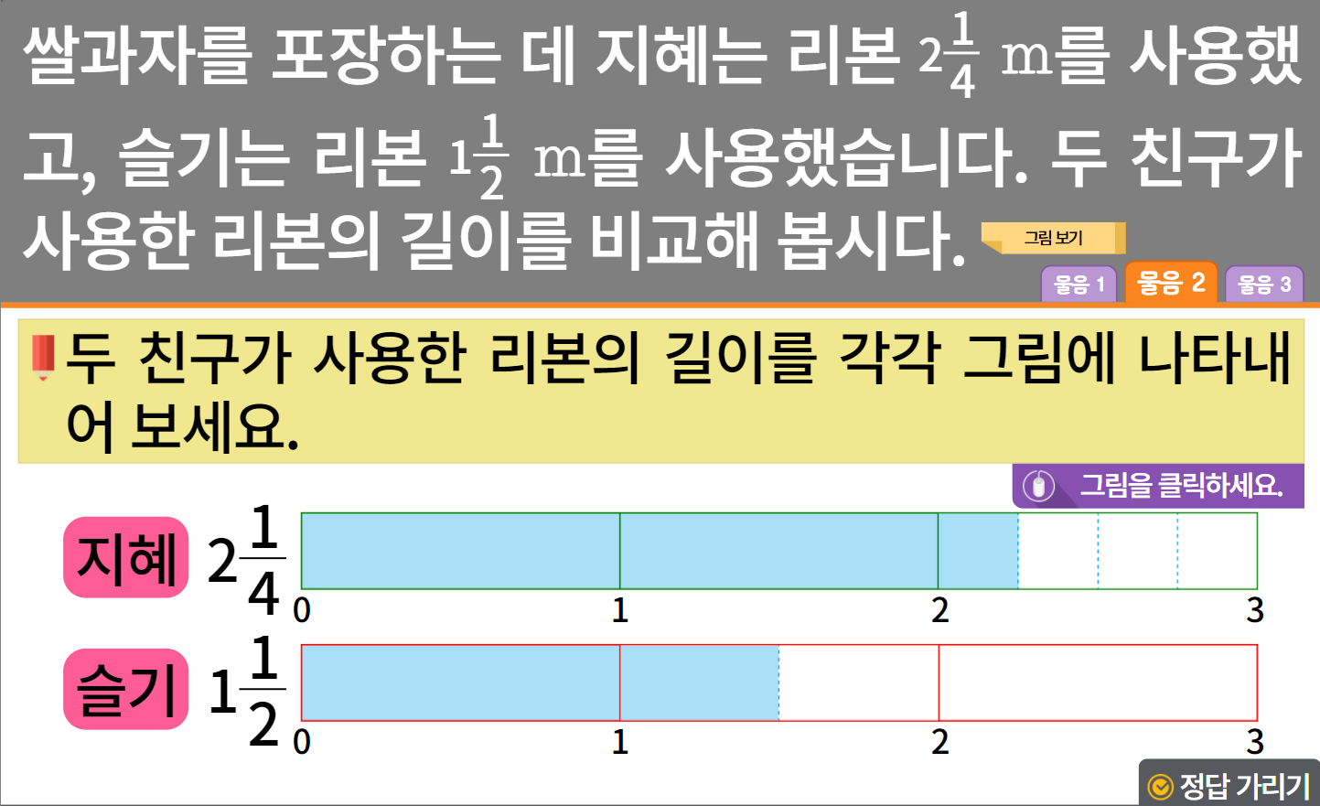

5-1
5. 분수의 덧셈과 뺄셈
suh_0501_05_0007_201_1
07 분수의 뺄셈을 해 볼까요(3)
수정사항
1 | 소발문 앞 블릿 디자인 수정
2 | 지시문 삭제. 클릭 시 정답 나타남.
3 | 색상박스 디자인 수정
4 | 정답확인 버튼 디자인 수정 정답 확인 > 정답 가리기로 토글됨.
5
1
3
2
2
2
4
https://cdata2.tsherpa.co.kr/tsherpa/MultiMedia/Flash/2020/curri/index.html?flashxmlnum=yuni4858&classa=A8-C1-31-MM-MM-04-04-02-0-0-0-0&classno=MM_31_04/suh_0301_03_0007/suh_0301_03_0007_201_1.html

Slide 7




5-1
5. 분수의 덧셈과 뺄셈
suh_0501_05_0004_201_1
04 분수의 덧셈을 해 볼까요(3)
3
5
쌀과자를 포장하는 데 지혜는 리본 2 m를 사용했고, 슬기는
리본 1 m를 사용했습니다. 두 친구가 사용한 리본의 길이를
비교해 봅시다.
1
2
탭 이벤트
말풍선과 캐릭터는 탭 넘기면 바로 보이게 해주세요(말줄임 사용x)
답 칸 클릭하면 답 나타남. 정답 확인 버튼은 정답 가리기로 토글됨.
한 화면에 안 들어갈 경우, 이너 버튼 넣고 두 번째 페이지에 답 칸 넣기
#1
물음 1
물음 2
물음 3
누가 리본을 얼마나 더 많이 사용했는지 어림해 보세요.
1
4
1
2
2에서 1을 빼고
분수 부분끼리도
빼야 하니까 1에
가까운 값이 아닐까?
이 보다
작으므로 1보다
작아지지 않을까?
#2
#2
슬기
지혜
1
4
지혜가 사용한 리본의 길이 2 m에서 슬기가 사용한 리본의
길이 1 m를 빼면 2m에서 1m를 빼서 1m가 남습니다. 또한
m보다 m가 더 길기 때문에 남은 1m를 포함하여 1 m
에서 m를 뺀 것은 1m보다 짧습니다.
1
2
1
4
1
2
1
4
1
2
#3

Slide 8
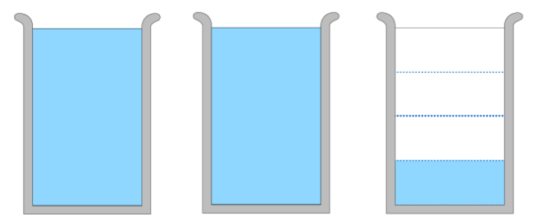
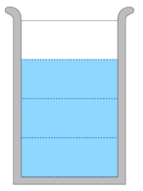

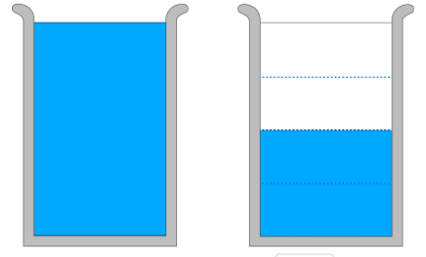





5-1
5. 분수의 덧셈과 뺄셈
suh_0501_05_0004_202_1
04 분수의 덧셈을 해 볼까요(3)
1
4
1
2
2 －1 을 계산하는 방법을 알아봅시다.
#1
물음 1
물음 2
탭 이벤트
이너 버튼(페이지 2개)
답 칸 클릭하면 답 나타남. 정답 확인 버튼은 정답 가리기로 토글됨.
손가락 약물 사용. 클릭 시 정답 나타남.
1
4
1
2
1
4
1
2
2 －1 을 각각 그림에 색칠하고 2 －1 을 계산해 보세요.
#4
1
4
2
#4
#4
1
2
2
4
1 ＝1
#2
#3

Slide 9


5-1
5. 분수의 덧셈과 뺄셈
suh_0501_05_0004_202_1
04 분수의 덧셈을 해 볼까요(3)
1
4
1
2
2 －1 을 계산하는 방법을 알아봅시다.
#1
물음 1
물음 2
탭 이벤트
말풍선과 캐릭터는 탭 넘기면 바로 보이게 해주세요(말줄임 사용x)
답 칸 클릭하면 답 나타남. 정답 확인 버튼은 정답 가리기로 토글됨.
1
4
1
2
1
4
1
2
2 －1 을 각각 그림에 색칠하고 2 －1 을 계산해 보세요.
1
4
1
2
1
4
2
5
2
4
4
4
2 －1 ＝2 －1 ＝1 －1
5
2
3
4
4
4
＝(1－1)＋( － ) ＝
자연수 부분의
‘1’을 1과 크기가
같은 분수로 만들어 계산하면 돼.
분수 부분끼리
뺄 수 없으면
어떻게 해야 할까?
#2
#2
슬기
지혜
#3

Slide 10
5-1
5. 분수의 덧셈과 뺄셈
suh_0501_05_0004_202_1
04 분수의 덧셈을 해 볼까요(3)
1
4
1
2
2 －1 을 계산하는 방법을 알아봅시다.
물음 1
물음 2
답 칸 클릭하면 답 나타남. 정답 확인 버튼은 정답 가리기로 토글됨.
1
4
1
2
2 －1 을 계산한 방법을 설명해 보세요.
자연수는 자연수끼리 빼고 두 분수를 통분하여 계산했습니다. 이때 빼지는 수의 분수 부분이 빼는 수의 분수 부분보다 작으면 자연수 부분에서 1을 받아내림하여 가분수로 바꾸어 계산했습니다.
#1

Slide 11

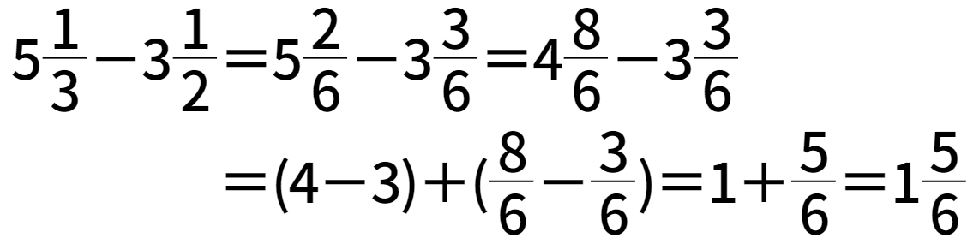
5-1
5. 분수의 덧셈과 뺄셈
suh_0501_05_0007_203_1
07 분수의 뺄셈을 해 볼까요(3)
1
3
1
2
5 －3 을 서로 다른 방법으로 계산한 것입니다. 어떤 방법으로 계산했는지 설명해 봅시다.
탭 이벤트
계산식은 기존 개발물 계산식 그대로 사용
이너 버튼(페이지 2개)
답 칸 클릭하면 답 나타남. 정답 확인 버튼은 정답 가리기로 토글됨.
#1
물음 1
물음 2
#2
자연수는 자연수끼리, 분수는 분수끼리 빼서 계산했습니다.
#3
#4

Slide 12

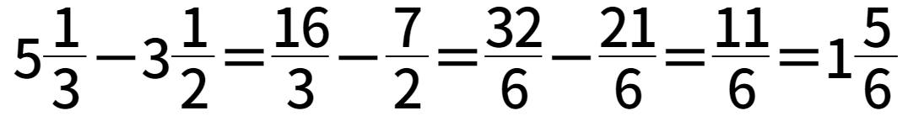
5-1
5. 분수의 덧셈과 뺄셈
suh_0501_05_0007_203_1
07 분수의 뺄셈을 해 볼까요(3)
1
3
1
2
5 －3 을 서로 다른 방법으로 계산한 것입니다. 어떤 방법으로 계산했는지 설명해 봅시다.
계산식은 기존 개발물 계산식 그대로 사용
답 칸 클릭하면 답 나타남. 정답 확인 버튼은 정답 가리기로 토글됨.
물음 1
물음 2
#1
대분수를 가분수로 나타내어 계산했습니다.
#2

Slide 13
5-1
5. 분수의 덧셈과 뺄셈
suh_0501_05_0007_203_1
07 분수의 뺄셈을 해 볼까요(3)
1
3
1
2
5 －3 을 서로 다른 방법으로 계산한 것입니다. 어떤 방법으로 계산했는지 설명해 봅시다.
답 칸 클릭하면 답 나타남. 정답 확인 버튼은 정답 가리기로 토글됨.
물음 1
물음 2
두 방법을 비교하여 각각 어떤 점이 좋은지 이야기해 보세요.
은 자연수는 자연수끼리, 분수는 분수끼리 계산하므로 분수 부분의 계산이 편리합니다.
는 대분수를 가분수로 나타내어 계산하므로 자연수 부분과 분수 부분을 따로 떼거나 받아내림 하지 않고 계산할 수 있습니다.
#1

Slide 14
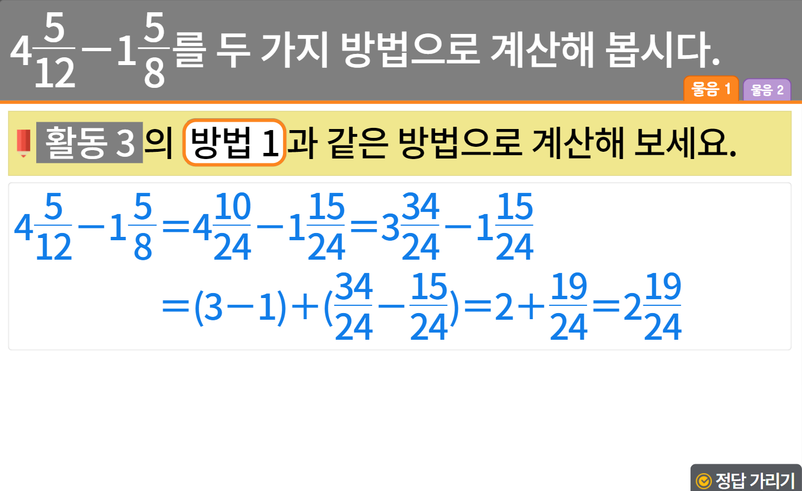
5-1
5. 분수의 덧셈과 뺄셈
suh_0501_05_0007_204_1
07 분수의 뺄셈을 해 볼까요(3)
수정사항
1 | 대발문 앞 연필 아이콘 추가
2 | 소발문 앞 블릿 디자인 수정
3 | 활동 3, 방법 1 약물 디자인 수정
4 | 정답확인 버튼 디자인 수정 정답 확인 > 정답 가리기로 토글됨.
5
1
3
2
활동 3
4

Slide 15
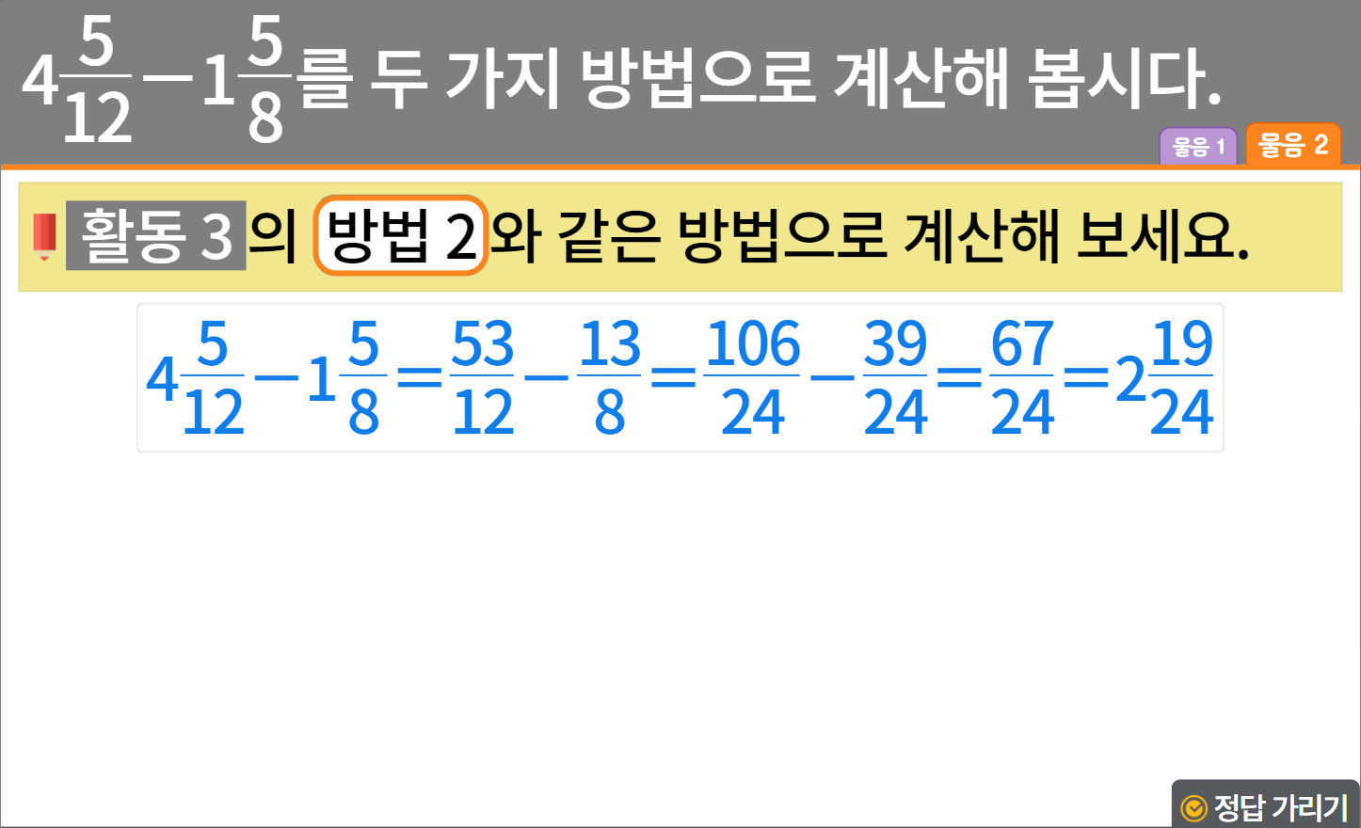
5-1
5. 분수의 덧셈과 뺄셈
suh_0501_05_0007_204_1
07 분수의 뺄셈을 해 볼까요(3)
수정사항
1 | 소발문 앞 블릿 디자인 수정
2 | 활동 3, 방법 1 약물 디자인 수정
3 | 정답확인 버튼 디자인 수정 정답 확인 > 정답 가리기로 토글됨.
4
5
2
1
활동 3
3

Slide 16

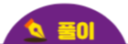

5-1
5. 분수의 덧셈과 뺄셈
suh_0501_05_0007_205_1
07 분수의 뺄셈을 해 볼까요(3)
2
5
연수는 리본 2m 중 1 m를 사용했습니다. 남은 리본의 길이를 구해 봅시다.
풀이 확인 버튼 팝업 내용 추가(미니 팝업창)
답 칸 클릭하면 답 나타남. 정답 확인 버튼은 정답 가리기로 토글됨.
3
5
m
2
5
10
5
7
5
3
5
2－1 ＝ － ＝
#1
#2

Slide 17
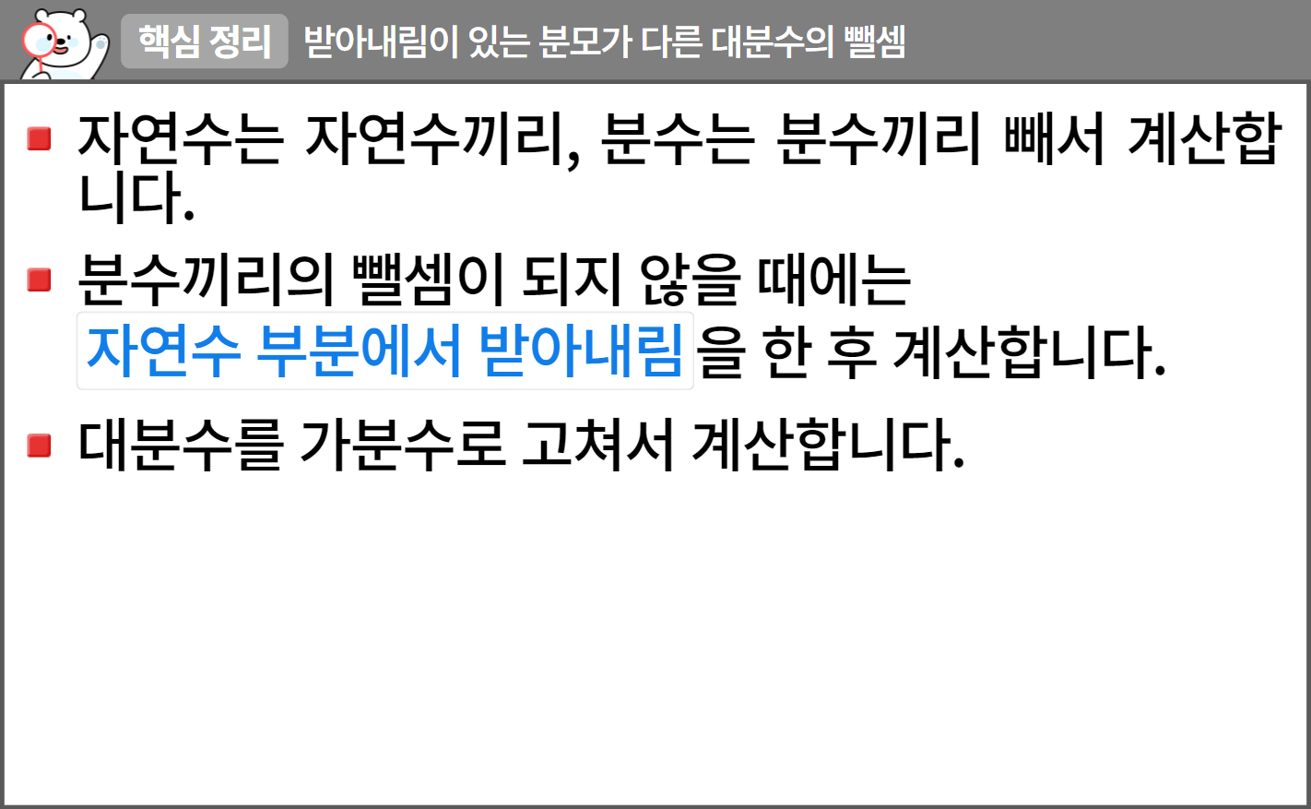
5-1
5. 분수의 덧셈과 뺄셈
suh_0501_05_0007_301_1
07 분수의 뺄셈을 해 볼까요(3)
수정사항
1 | 핵심정리 페이지 디자인 수정
2 | 블릿 디자인 수정
3
4
5
1
2
https://cdata2.tsherpa.co.kr/tsherpa/MultiMedia/Flash/2020/curri/index.html?flashxmlnum=yuni4858&classa=A8-C1-41-MM-MM-04-03-04-0-0-0-0&classno=MM_41_04/suh_0404_02_0004/suh_0404_02_0004_301_1.html

Slide 18
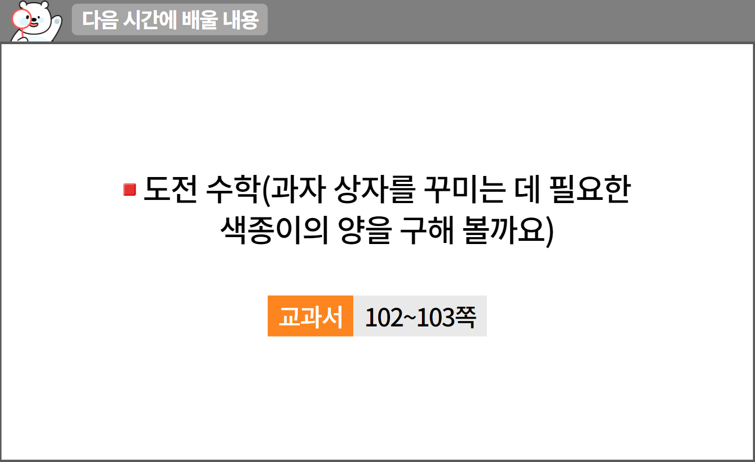
5-1
5. 분수의 덧셈과 뺄셈
suh_0501_05_0007_302_1
07 분수의 뺄셈을 해 볼까요(3)
수정사항
1 | 다음 시간에 배울 내용 페이지 디자인 수정
2 | 약물 수정.
3
4
5
1
2
http://cdata.tsherpa.co.kr/tsherpa/MultiMedia/Flash/2020/curri/index.html?flashxmlnum=soboro2&classa=A8-C1-62-KK-KA-02-03-04-0-0-0-0&classno=AA_SAMPLE/nproto_sample/DA/nproto_cmn_912.html

Slide 19
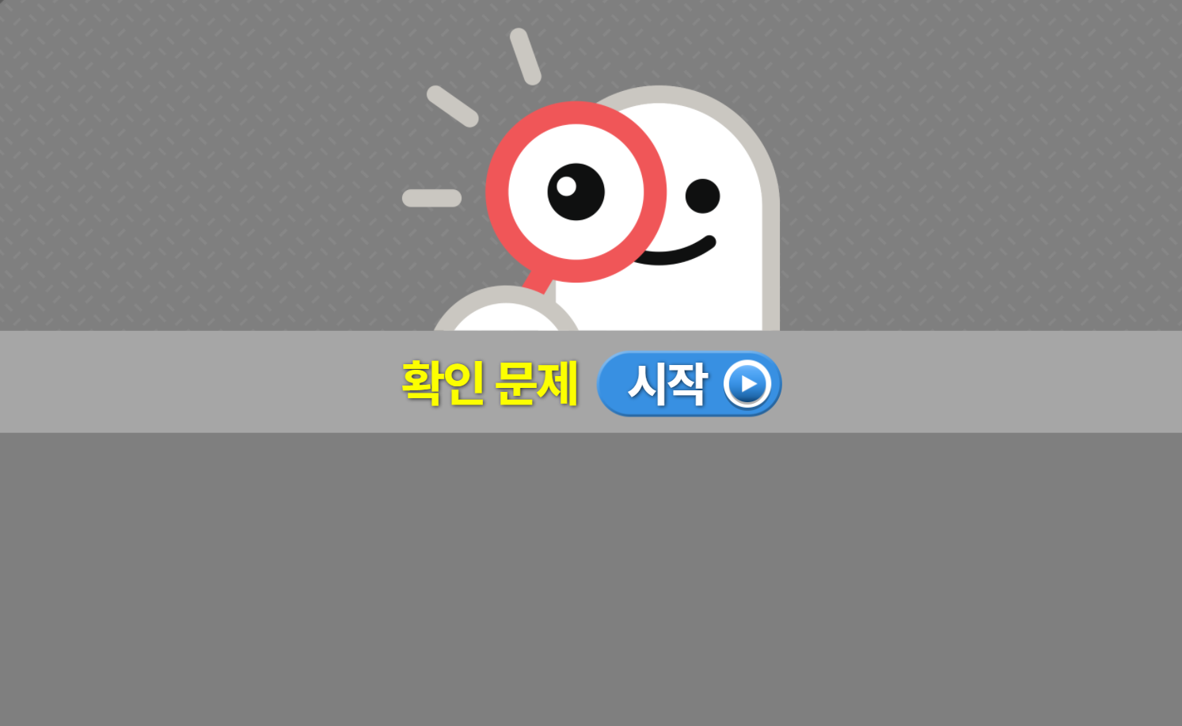
5-1
5. 분수의 덧셈과 뺄셈
suh_0501_05_0007_401_1.html
07 분수의 뺄셈을 해 볼까요(3)
수정사항
1 | 확인 문제 게이트 페이지 수정
2
3
4
5
1

Slide 20


5-1
5. 분수의 덧셈과 뺄셈
suh_0501_05_0007_401_1.html
07 분수의 뺄셈을 해 볼까요(3)
수정사항
기존 1,2번은 4,5번에 넣고 1,2,3번 문제 신규 추가 확인문제 디자인 수정 (비고란 링크 참고, 이하 공통)
1 | 답 칸 클릭하면 답 나타남. 정답 확인 버튼은 정답 가리기로 토글 됨.
2
3
4
5
문제 1
문제 2
문제 3
문제 4
문제 5
그림을 보고 안에 알맞은 수를 써넣어 계산하시오.
1
3
2
6
1
2
6
1 ＝1
1
2
1
3
7
3
4
2
1
6
6
6
6
6
6
2 －1 ＝2 －1 ＝1 －1 ＝ ＝
3
#1

Slide 21
5-1
5. 분수의 덧셈과 뺄셈
suh_0501_05_0007_401_1.html
07 분수의 뺄셈을 해 볼까요(3)
수정사항
1 | 답 칸 클릭하면 답 나타남. 정답 확인 버튼은 정답 가리기로 토글 됨.
2
3
4
5
문제 1
문제 2
문제 3
문제 4
문제 5
안에 알맞은 수를 써넣으시오.
3
5
2
3
9
10
24
10
14
15
15
15
15
15
3 －2 ＝3 －2 ＝2 －2 ＝
#1

Slide 22
5-1
5. 분수의 덧셈과 뺄셈
suh_0501_05_0007_401_1.html
07 분수의 뺄셈을 해 볼까요(3)
수정사항
1 | 답 칸 클릭하면 답 나타남. 정답 확인 버튼은 정답 가리기로 토글 됨.
2
3
4
5
문제 1
문제 2
문제 3
문제 4
문제 5
안에 알맞은 수를 써넣으시오.
3
5
2
3
18
5
8
54
40
14
3
15
15
15
－2 ＝ － ＝ － ＝
#1

Slide 23
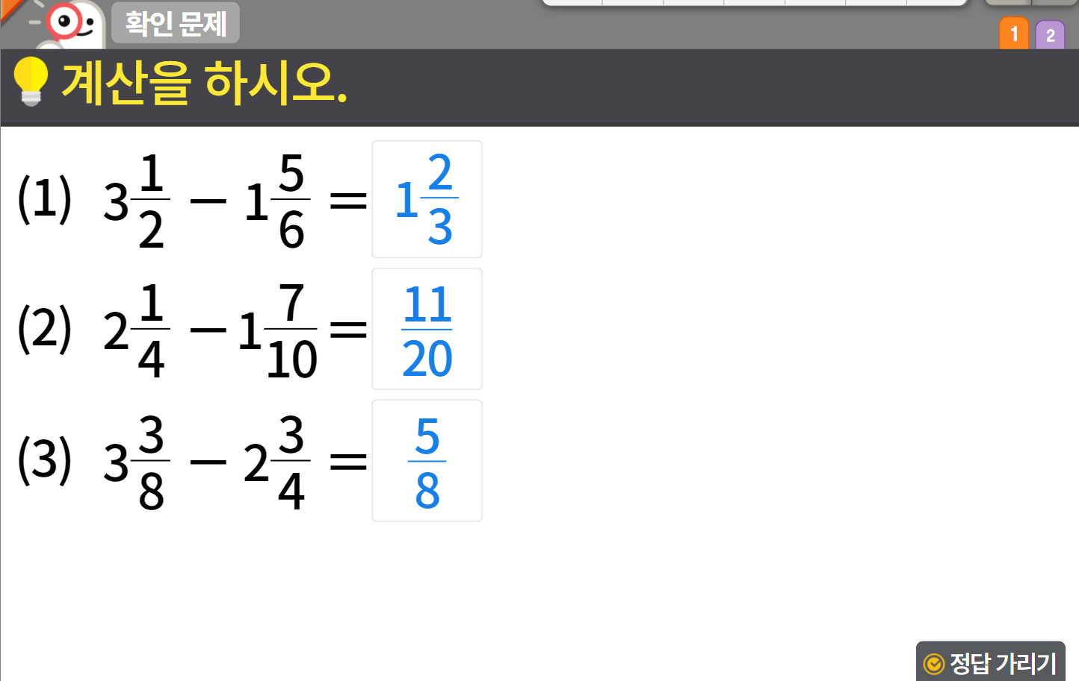

5-1
5. 분수의 덧셈과 뺄셈
suh_0501_05_0007_401_1.html
07 분수의 뺄셈을 해 볼까요(3)
수정사항
기존 1,2번은 4,5번에 넣고 1,2,3번 문제 신규 추가
1 | 발문 앞 블릿 디자인 수정
2 | 정답 수정(풀이 추가)
3 | 정답 확인>정답 가리기로 토글됨.
4
5
1
2
3
6
5
6
9
6
5
6
4
6
2
3
3 －1 ＝2 －1 ＝1 ＝1
5
20
14
20
45
20
34
20
11
20
2 －1 ＝ － ＝
3
8
6
8
27
8
22
8
5
8
3 －2 ＝ － ＝
3

Slide 24
5-1
5. 분수의 덧셈과 뺄셈
suh_0501_05_0007_401_1.html
07 분수의 뺄셈을 해 볼까요(3)
수정사항
기존 1,2번은 4,5번에 넣고 1,2,3번 문제 신규 추가
1 | 답 칸 클릭하면 답 나타남. 정답 확인 버튼은 정답 가리기로 토글 됨.
2
3
4
5
문제 1
문제 2
문제 3
문제 4
문제 5
1
4
1
3
3 －1 를 두 가지 방법으로 계산하시오.
자연수는 자연수끼리, 분수는 분수끼리 계산하기
1
4
1
3
3
12
4
12
15
12
4
12
3 －1 ＝3 －1 ＝2 －1
15
12
4
12
11
12
＝(2－1)＋( － )＝1
대분수를 가분수로 고쳐서 계산하기
1
4
1
3
13
4
4
3
39
12
16
12
23
12
11
12
3 －1 ＝ － ＝ － ＝ ＝1
#1

Slide 25
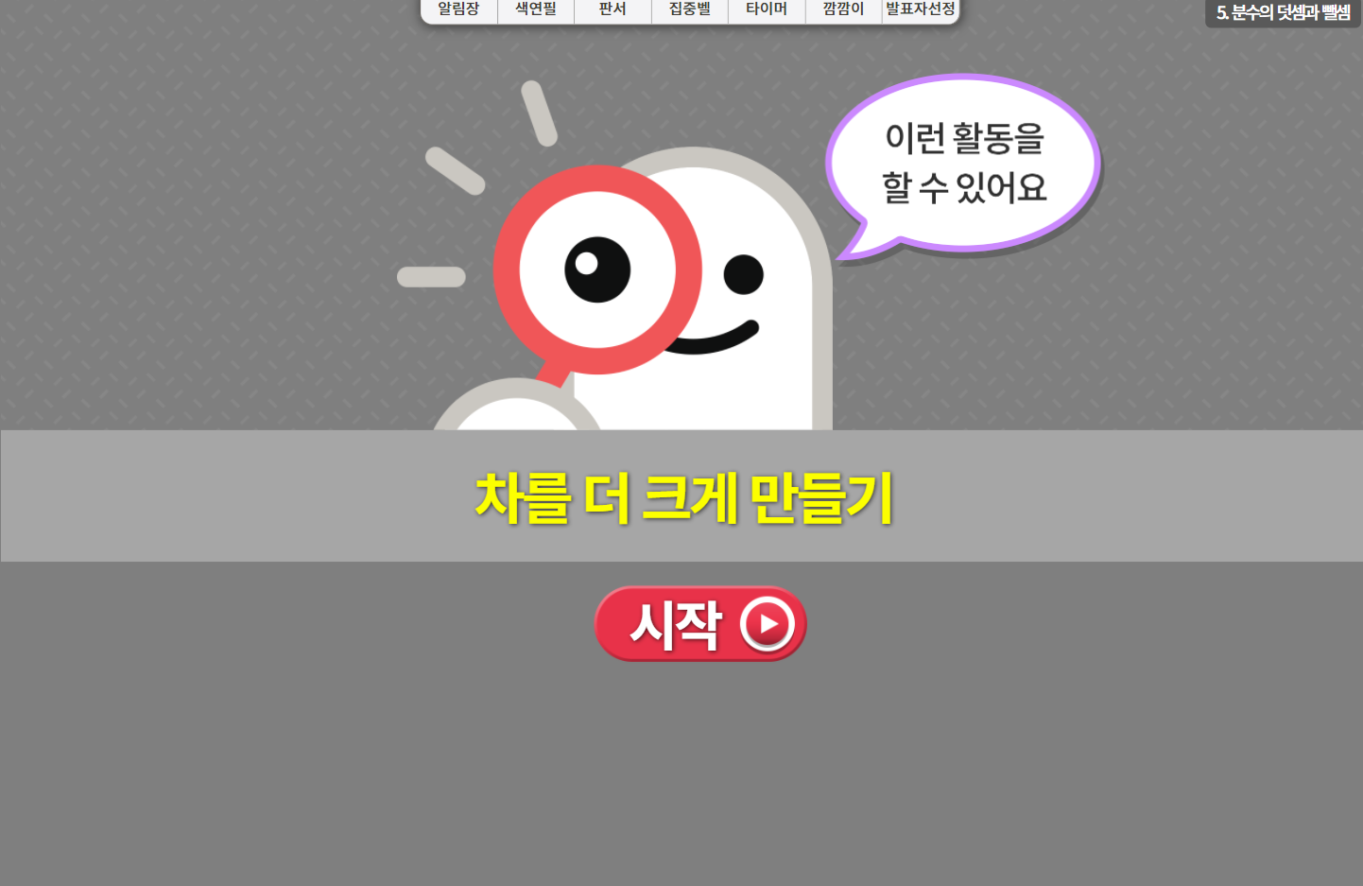
5-1
5. 분수의 덧셈과 뺄셈
suh_0501_05_0007_501_1.html
07 분수의 뺄셈을 해 볼까요(3)
수정사항
1 | 이런 활동을 할 수 있어요 게이트 페이지 디자인 수정
2 | 삭제
3
4
5
1
2

Slide 26
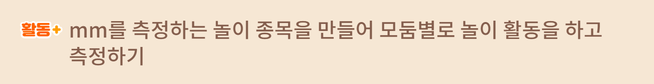







5-1
5. 분수의 덧셈과 뺄셈
suh_0501_05_0007_501_1.html
07 분수의 뺄셈을 해 볼까요(3)
수정사항
활동+ 페이지 참고하여 디자인 수정
1 | 대발문 앞 활동+ 약물 추가
2 | 놀이 방법 디자인 수정
3 | 약물 디자인 수정
4
5
합이 더 큰 수를 찾는 놀이를 해 봅시다.
차를 더 크게 만들어 봅시다.
인원
2명(짝 활동)
수 카드, 분수 카드
놀이 방법
수 카드와 분수 카드를 뒤집어서 섞은 다음 책상 위에 놓습니다.
번갈아 가며 수 카드에서 2장, 분수 카드에서 2장씩 가지고 옵니다.
수 카드 한 장과 분수 카드 한 장으로 대분수를 만들어 각자
대분수 2개를 만듭니다.
두 대분수의 차가 더 큰 사람이 1점을 얻습니다.
번갈아 가며 5번 놀이를 한 후 점수가 더 높은 사람이 이깁니다.
https://cdata2.tsherpa.co.kr/tsherpa/MultiMedia/Flash/2020/curri/index_jr.html?flashxmlnum=yuni4856&classa=A8-C1-31-MM-MM-04-06-02-0-0-0-0&classno=MM_31_04/suh_0301_05_0002/suh_0301_05_0002_501_1.html

